Slide 1
Lição de DESIGN Do ROBÔ.
Posicionamento e Proteção do Sensor de Cor.

Slide 2
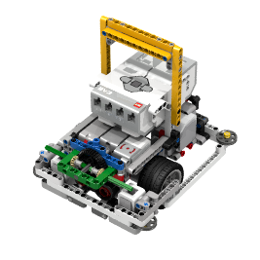
Onde o sensor de cor deve ser colocado?
De acordo com a documentação do EV3, Sensores de Cor funcionam melhor quando estão entre 4-12mm (1/2 - 1 1/2 studs) de distância da superfície que você está detectando.
Note: A leitura do Sensor de Cor pode ser afetada por marcas, sujeira, dobras, elevações, e outras partes desgastadas na superfície onde o robô executa o programa. Considere estratégias diferentes para se acomodar com esses problemas.

Slide 3
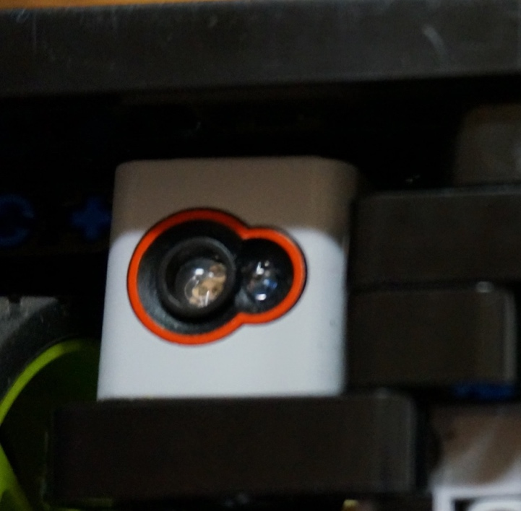
O que, porque & como da proteção.
O que? A proteção se refere a envoltar o Sensor de Cor com peças para prevenir que a luz ambiente interfira na leitura do sesor.
Porquê? A proteção pode melhorar a consistência e execução dos programas para seu robô. A proteção pode ser valiosa caso você execute o programa em ambientes com drásticas variações de luminosidade (ambiente muito claro, ambiente muito escuro).
Como? Circunde o Sensor de Cor com peças para bloquear luz externa.

Slide 4
Você realmente precisa proteger seus sensores EV3?
Nós fizemos um teste com o Sensor de Cor do EV3 para saber se a proteção é importante.
Conectamos um sensor protegido e um não protegido no mesmo bloco.
Comparamos a leitura da luz refletida e da cor e não percebemos muita diferença.
Testamos esse experimento com a luz de uma lanterna e com a luz do sol que entrava pela janela.
A proteção pareceu afetar a leitura levemente. Provavelmente não há tanta variação e você pode usar o sensor sem proteção e ter confiança na maioria dos resultados das leituras. Contudo, proteger seu sensor EV3 não fará mal algum.
Nós recomendamos que você faça seus próprios testes com o Sensor de Cor do EV3.

Slide 5
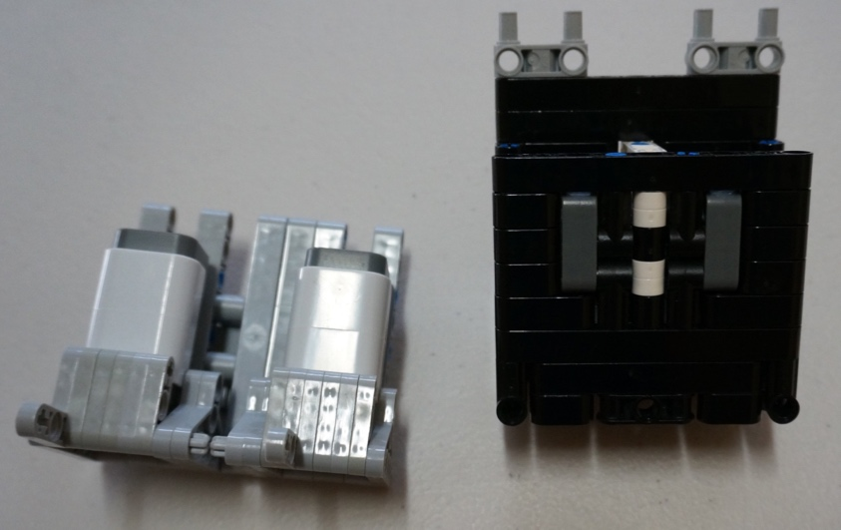
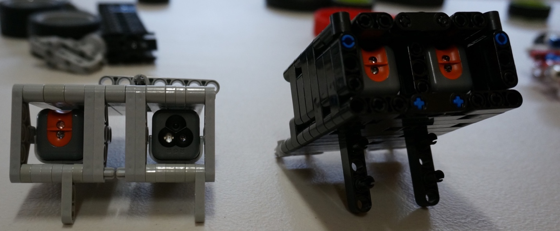
Criando modelos.
Você poderia criar modelos de proteção ao redor de um ou ambos os sensores como nas imagens nessa página.
Você não precisa cobrir o sensor inteiro – só é importante a parte que faz a leitura.
Note: Essas imagens são com o sensor de Cor e de Luz do NXT.

Slide 6
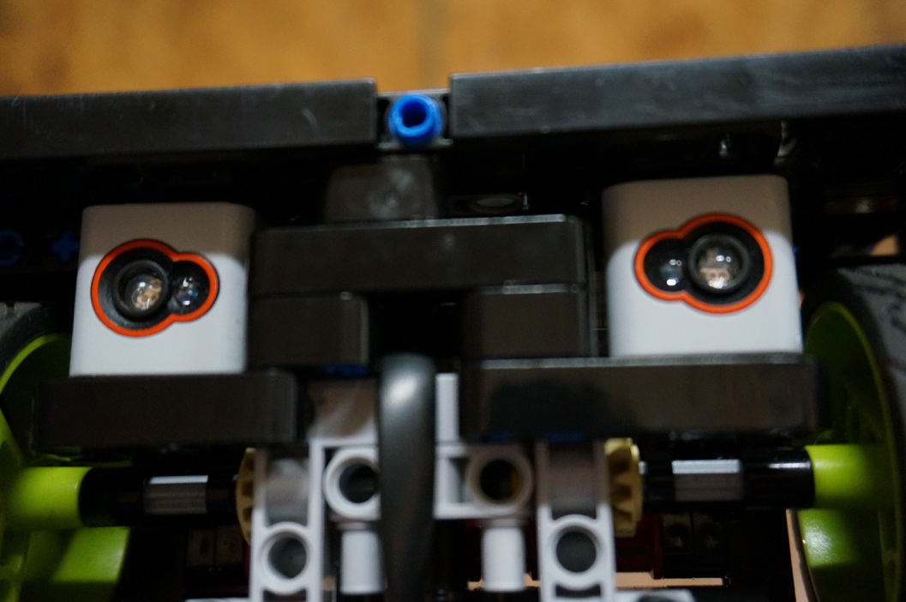
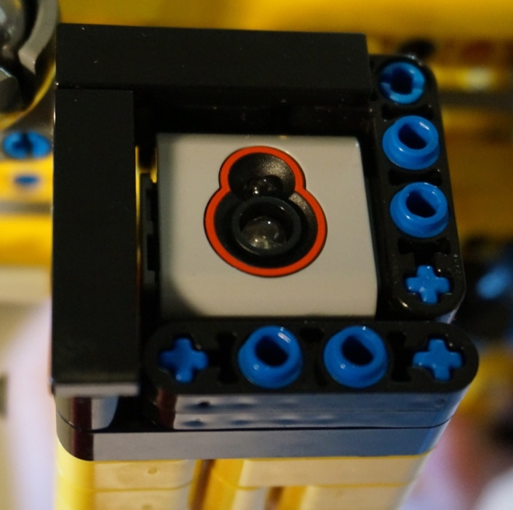
Adicionando placas lisas.
Se a proteção é próxima ao chão, tenha certeza de que você não está raspando alguma peça no chão.

Slide 7
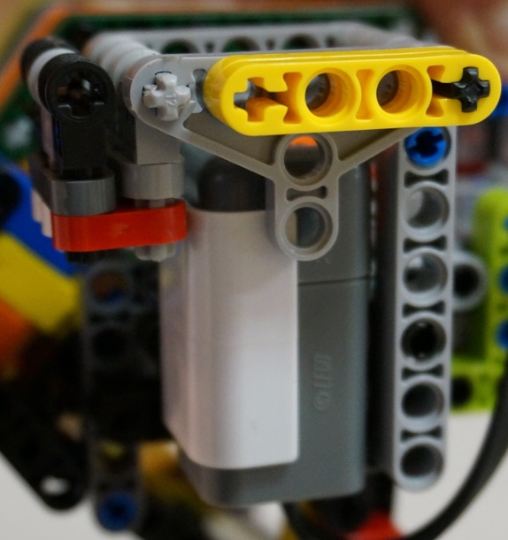
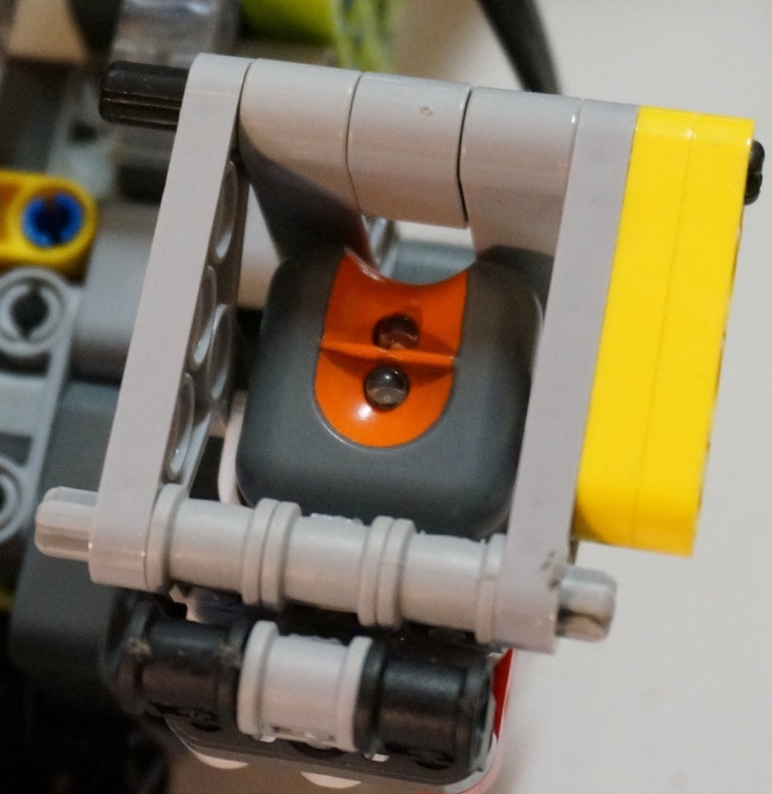
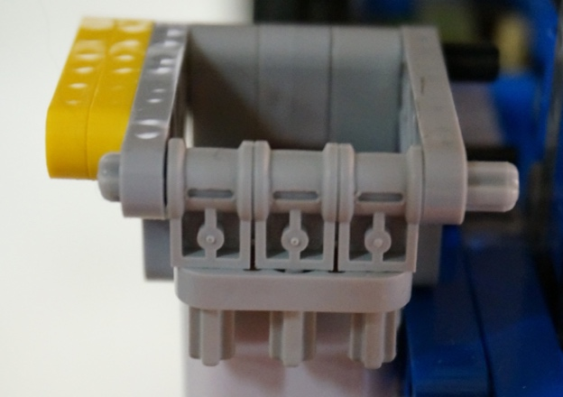
Usando peças diferentes.
Experimente com diferentes peças LEGO quando for construir sua proteção.

Slide 8
Créditos.
Este tutorial foi criado por Sanjay Seshan e Arvind Seshan.
Esta lição foi traduzida por Luiz Gabriel Vieira Costa da equipe TILT.
Imagens da proteção dos sensores fornecidas por FTC Team 8393 The Giant Dienciphalic BrainSTEM Robotics Team
Mais lições estão disponíveis em www.ev3lessons.com.
Este trabalho é licenciado por Creative Commons Attribution-NonCommercial-ShareAlike 4.0 International License.

